Slide 1




Predicting the Severity of a Reported Bug
The 7th International Working Conference on Mining Software Repositories(MSR’10)
Ahmed Lamkanfi, Sege Demeyer, Emanuel Giger, Bart Goethals

Slide 2
概要
不具合報告に記載されている重要度は，優先的に修正する不具合を見極める重要な尺度
不具合に記載されているDescriptionを使って重要度の高い不具合を予測
そこそこ高い予測精度が得られた
予測の結果を基に重要度が高い・低い不具合の特徴を分析
＊この論文を読んだ理由
  High-impact bugとは何かを探るため
    重要度が高い＝ハイインパクトと定義

Slide 3
構成
INTRODUCTION
Background
Case Study
Subsidiary Research Questions
Threats to Validity
Related Work
Conclusions and Future Work
予測
分析

Slide 4
予測
重要度を２種類に分類
  torivial と minor である不具合⇒non-severe bug
  major と critical とbrocker である不具合⇒severe bug
  *重要度normalはgray zoneで分類器には邪魔な存在であるため含めない
不具合のSummeryとDescriptionに対してsevere/non-severeのいずれかをラベル付けし，分類器（Naïve Bays）に学習・予測
データセット
  Mozilla（Layout, Bookmarks, Firefox General）
  Eclipse（Eclipse UI, JDT UI, JDT Text）
  Gnome （Calendar, Contacts, Mailer）

Slide 5
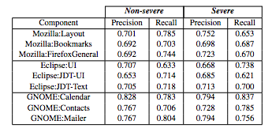


予測
結果（比較無し）

Slide 6
Subsidiary research questions
Severe bug に含まれる単語ってどんな単語？
長いdescriptionは予測に有効？
Cross-component予測できるの？

Slide 7
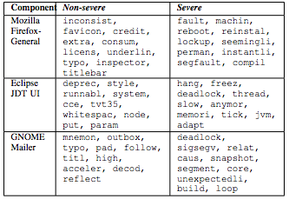
Severe bug に含まれる単語ってどんな単語？
以下の単語が含まれるとBlocking Bugである可能性が高い（前回のスライドより）
“dtrace”, “pthreads”, “scheduling”, “glitches”, “underestimate”

Slide 8
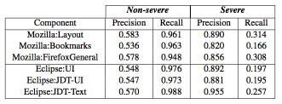
長いdescriptionは予測に有効？
なんとも言えない．．．
  StackTraceやソースコードの断片をDescriptionに入れると分類器にとってノイズになりやすい
    Bettenburgらの “What makes good report?”にはStacktraceと不具合の再現方法は不具合修正には有効と書いてあったはず．．．
全学習データを使用
長いDescriptionが書かれた学習データを使用
下がった
上がった
上がった
下がった

Slide 9
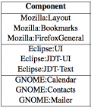
Cross-component予測できるの？
プロジェクトによる．．．
  FirefoxとGnomeでは精度が上がるorそのまま
  Eclipseでは精度が下がった
柏の見解
  MozillaとGnomeはそれぞれ１つのプロダクト
  （Firefox，Desktop）でEclipseはPlatformとJDT
  にまたがっているからじゃないか？

Slide 10
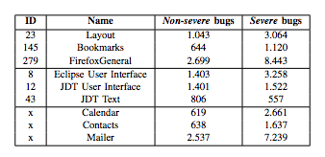
まとめと所感
まとめ
  Non-severe bug と Severe bugを７割程度の精度で予測できた
所感
  今回はsevere bugとnon-severe bugで分析していたが，意味ある？それおいしいの？
    結構severe bugが多い
  High-Impact bug班でやるなら，さらにsevere bugを分析・分類したい

